Slide 1
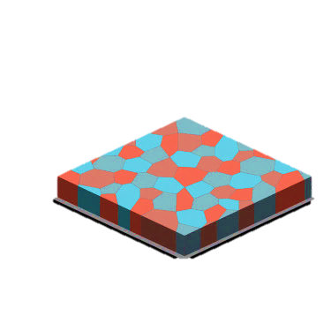
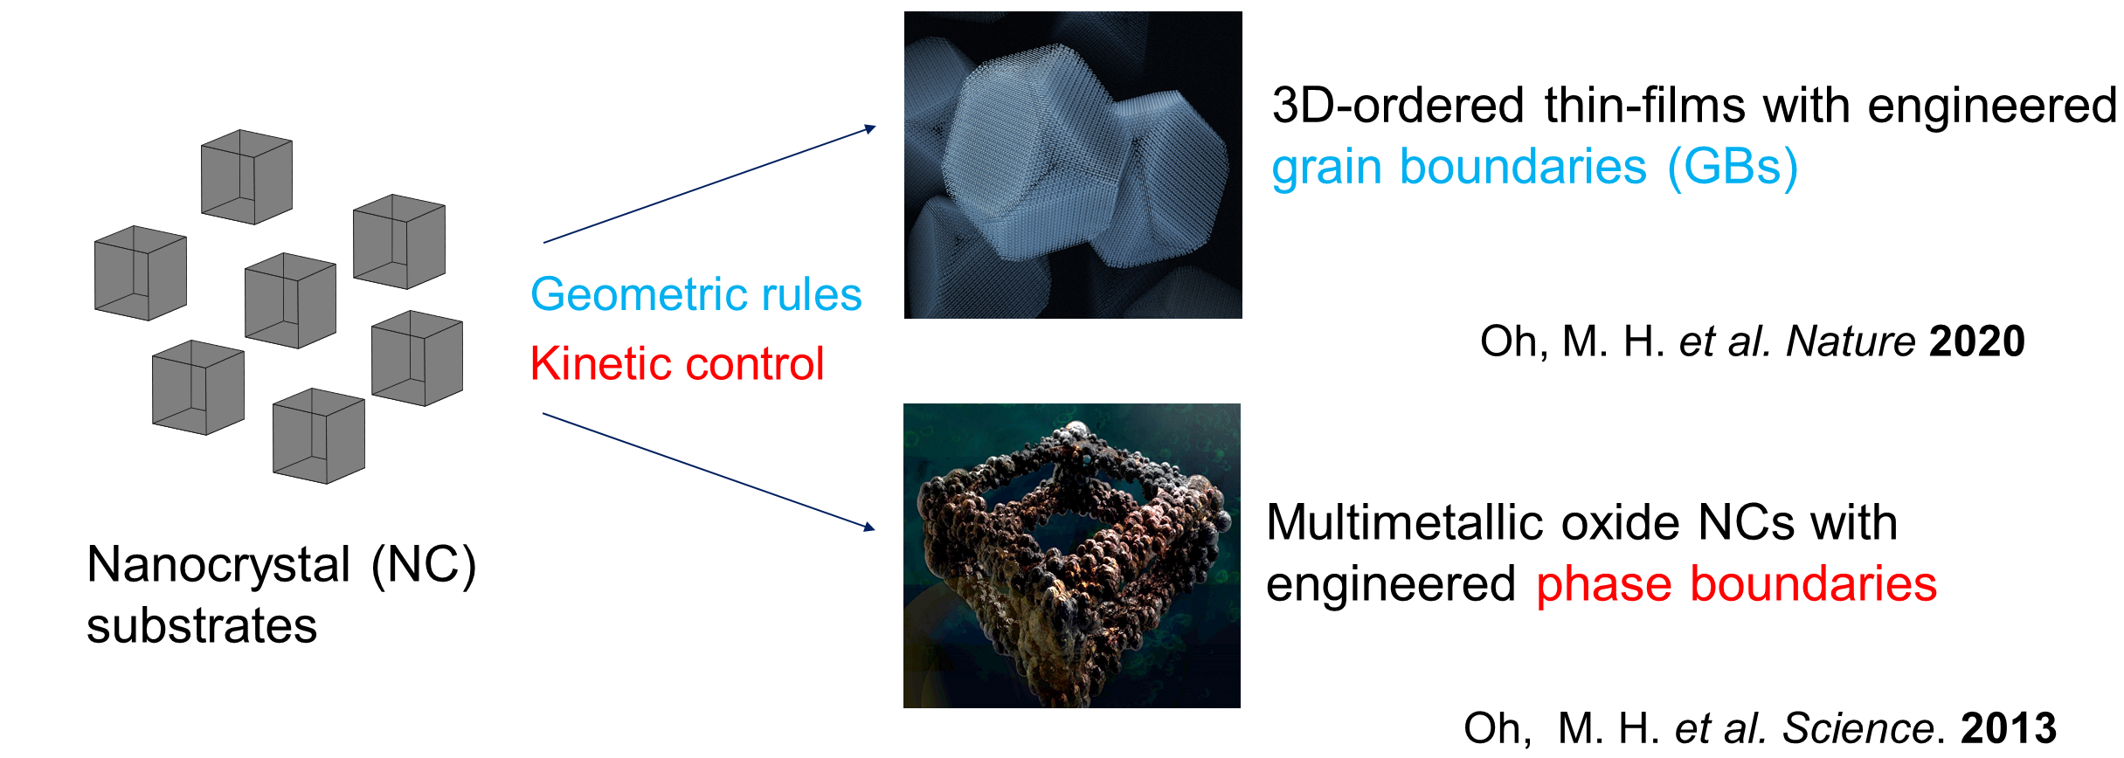
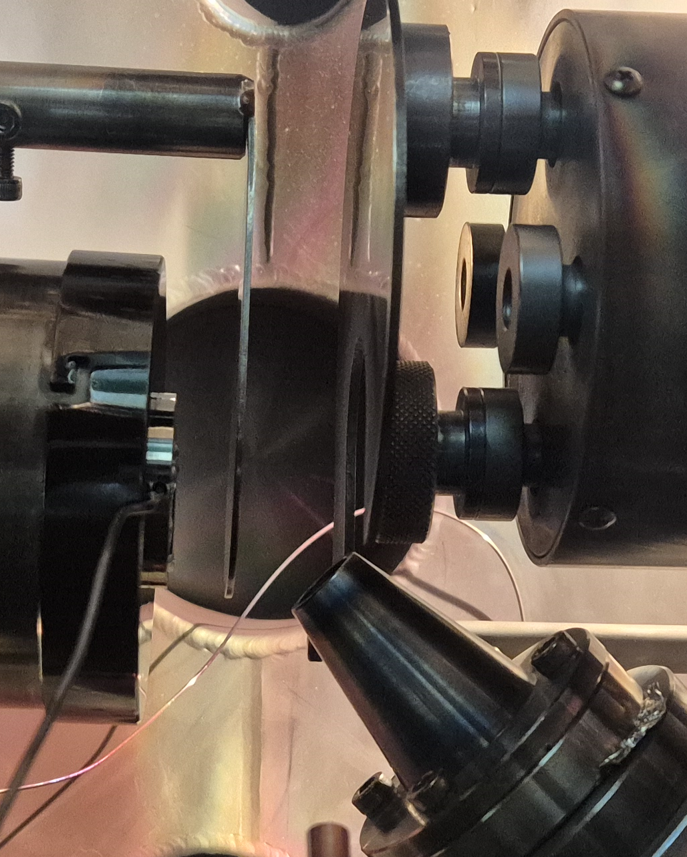
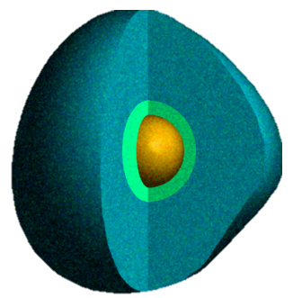
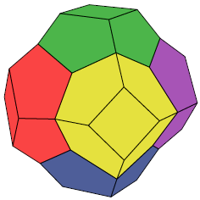
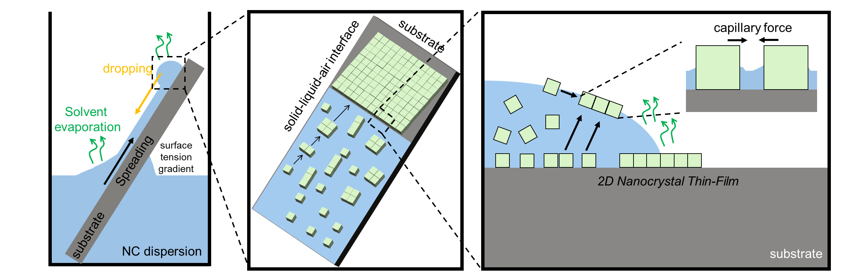

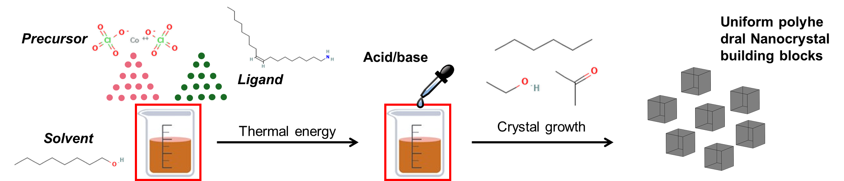
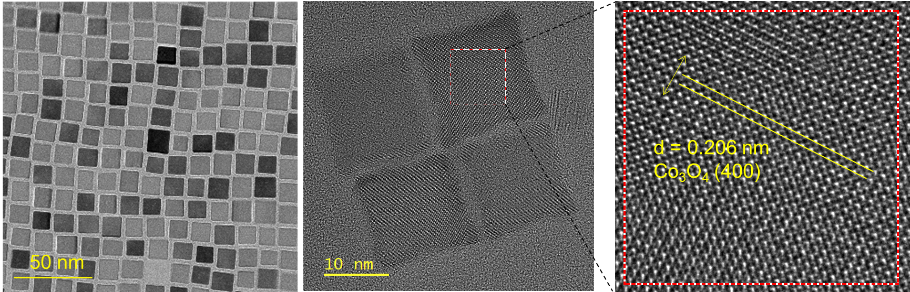
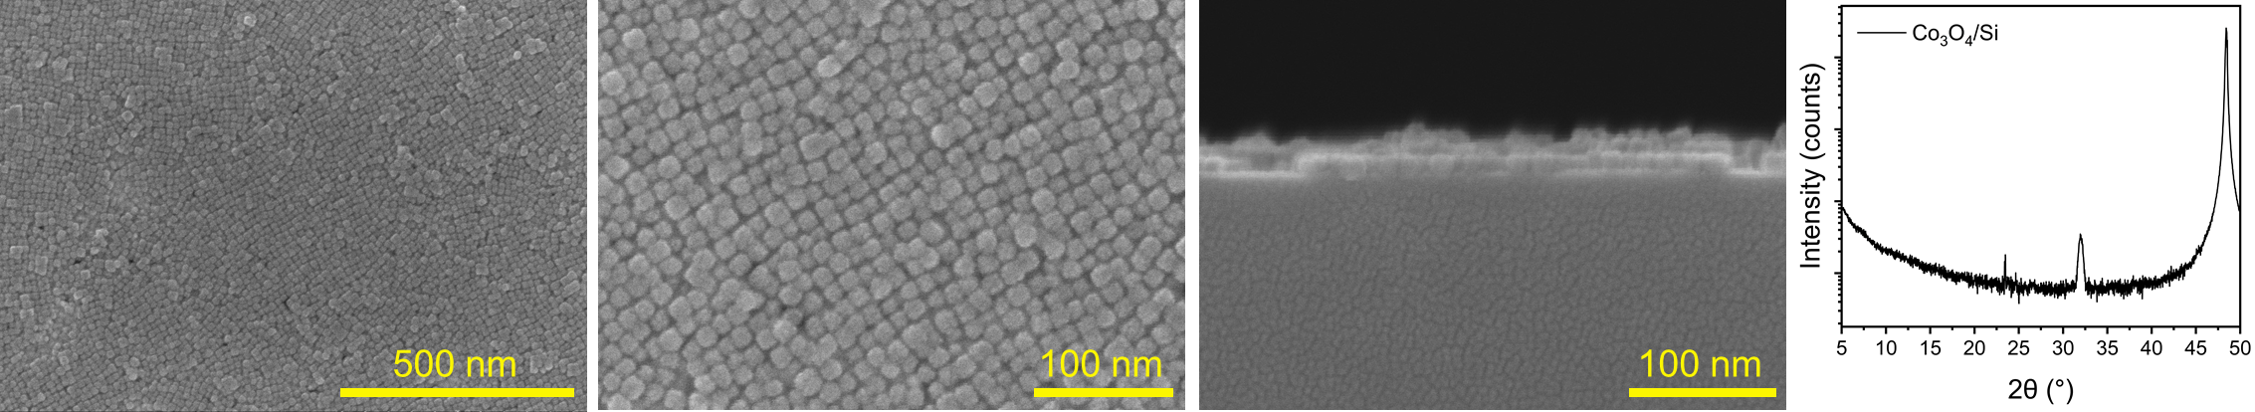






Abstract
The crystallographic orientation of materials significantly influences charge mobility, charge carrier concentration, charge diffusion length, and charge transport mechanisms within the material. In particular, metal oxide single-crystalline thin films offer advantages over polycrystalline films, such as lower defect densities, higher electron mobility, and superior mechanical stability, making them ideal for high-performance oxide-based device development. To fabricate single-crystalline films, various principles (homo, hetero, metamorphic epitaxy and lateral overgrowth) must be considered in the substrate-film interaction. However, substrates that satisfy these conditions are typically costly single-crystal materials, which present significant challenges in terms of cost-effectiveness and scalability for on-field applications. To tackle this issue, we utilized colloidal synthesis and evaporation-driven self-assembly techniques to fabricate Co₃O₄ nanocrystal arrays on conventional silicon substrates. We then adopted Pulsed Laser Deposition (PLD) technique to achieve epitaxial growth of metal oxide thin films on these nanocrystal arrays. Notably, X-ray diffraction (XRD) analysis confirmed that the self-assembled Co₃O₄ nanocube arrays and epitaxial thin films were aligned along the c-axis, matching the cubic lattice symmetry of Co₃O₄ (400). We also tested heteroepitaxy, successfully demonstrating the epitaxial growth of Mn₃O₄ thin films on Co₃O₄ nanocube arrays, which was accompanied by peak shifting due to the Jan-Taylor distortion. Furthermore, to examine the surface morphologies, field emission scanning electron microscopy (FE-SEM) analysis was performed. This revealed temperature-dependent differences in surface morphology, inter-linking between nanocrystal arrays, and the presence of mixed-grain boundaries at the interfaces. Utilizing this approach enables the creation of miniaturized devices, followed by the transfer of nanocrystal thin films onto TEM grids. Subsequent in-situ transmission electron microscopy (TEM) analysis provides an opportunity to observe unique phenomena at the nanoscale, including phase transitions in nanocrystalline materials or previously unexplored electrochemical reaction mechanisms.
Challenges
Our approach
Can we regulate the orientation of forming nanocrystallites?
Can we discretize crystal orientations?
1. High-precision controlled colloidal synthesis
3. Pulsed Laser deposition
vapor
Eximer laser
Shutter
Random orientations on 2D substrate
Random distribution of strain/defects on nanocrystal substrate
Target carousel system
Traditional polycrystalline thin-film process is limited to crystallite orientation ordering
Colloidal core-shell
- Crystal oriented all around
- No discrete orientation
2. Entropy-driven self-assembly for 2D array
Marangoni flow
Low heterogeneity of active site
(single crystalline, flat surface)
Nanocrystal Thin-film Engineering
3D-oriented growth on
nanocrystal substrate
Facet engineering (colloidal chemistry)
Synthetic versatility
(oxide, perovskite, noble metal)
Low temperature & solution process
Experimental results
Scalable
Preferential Evaporation, Surface tension gradient, wetting, Droplet formation
2D array structure
1. Synthesis of Co₃O₄ Nanocrystal
Suitable for mechanistic study
3. Growth of Epitaxial Thin Films on Self-Assembled Nanocrystal Arrays
Domain
Domain
NC array region
Domain gap
Domain
Domain gap
100 nm
TEM analysis
5 μm
500 nm
Co₃O₄ (400) on NC
3D-oriented growth
Co₃O₄ (111) on SiO₂
Triple Grain Boundary
300 nm
100 nm
The SEM image reveals domains approximately ~ 10 μm, with various growth patterns observed, including both 2D and 3D morphologies.
The XRD pattern confirms the Epitaxial growth of Co₃O₄ thin films on the nanocrystal array, with peaks corresponding to the (400) plane, indicating successful crystallization and orientation.
TEM observations revealed that the as-formed Co₃O₄ nanocrystals have a perfect cubic morphology and a uniform crystallite size of about 14 nm.
The lattice fringe of d₄₀₀ (0.206 nm) of Co₃O₄ is clearly observed, indicating that the nanocubes are bounded by the (h00) facets.
Conclusion
We successfully prepared well-defined Co₃O₄ nanocrystals (NC) and self-assembled NC arrays via colloidal synthesis and evaporation driven self-assembly method.
Epitaxial growth that strictly follows the (400) crystallographic plane, with no additional peaks present.
This revealed distinct growth behaviors, various grain boundaries, and new epitaxial growth principles on NC arrays, with in-situ TEM analysis enabling the observation of nanoscale phenomena such as phase transitions and unexplored electrochemical mechanisms.
2. Self-Assembly of Co₃O₄ Nanocrystal arrays on Si substrate
SEM, XRD analysis
Co₃O₄ (400)
Jun Beom Hwang (Ph.D. Candidate)
pluto134340@gm.gist.ac.kr
+82-10-6354-4556
+82-62-715-2723
https://mse.gist.ac.kr/sanghan/index.do
@ghkdwnsqja
An array was formed while maintaining a constant gap of approximately 3 nm between Co3O4 NCs. This is inferred to be due to the effect of oleic acid, an organic surfactant used in the assembly process.
XRD data (λ = 1.11296 Å, Pohang Accelerator Laboratory) show that the Co₃O₄ NC arrays are highly aligned in the (400) direction (out-of-plane), while no other Co₃O₄-related XRD peaks are observed.
Notes:
VSe2는 상온에서 ferromagnetism 특성이 발현되는 2D 물질입니다. 18년도에 monolayer 1T phase flake에서의 상온 ferromagnetism 이 보고가 되었으나, 이후로 VSe2의 상온 강자성의 기원에 대한 논쟁이 지속되고 있습니다. 이에 대한 원인으로는 기판과의 상호작용, phase, 레이어 수, 그리고 가장 대두되는 요소는 칼코겐 vacancy 가 있습니다. 칼코겐 vacancy 는 2D 칼코게나이드의 여러 물성에 연관되어 있는 factor 입니다. 하지만 이를 적절히 제어하는 방법에는 제한 사항이 있습니다. 보통 후처리를 통하여 제어하는 방식이 많고, 특히 vacancy 를 형성시키는 방법이 더 많고, vacancy 를 채우는 방법은 상당히 제한적입니다. 특히 박막 형태로의 성장 환경에서 직접적으로 컨트롤 하는 것은 거의 없습니다. 따라서 이러한 VSe2의 상온 강자성 거동에 대한 원인을 밝히기 위해서는 성장 환경에서의 vacancy 컨트롤이 가능한 합성 방법이 필요합니다.
저희는 이러한 점을 토대로, 새로운 방식의 2D TMD 박막 합성법을 개발하였습니다. 열 증발법(thermal evaporation)과 펄스레이저 증착법(pulsed laser deposition)을 결합하여 독창적인 2D TMD 박막 합성을 위한 프로토타입 증착 시스템을 성공적으로 구축하였습니다. 전이금속과 칼코겐 원소의 큰 vapor pressure 차이에 착안하여, 2D TMD 박막의 합성 온도 및 각 원소의 flux를 적절히 설정하면 박막 성장 속도는 금속 원소의 공급에만 의존하게 되며, 이는 adsorption-controlled growth reaction mechanism을 따르게 됩니다. 높은 기판 온도로 인해 칼코겐 원소는 많은 양이 공급되어도 흡착되지 않고 상대적으로 높은 녹는점을 갖는 금속 원소만 기판에 흡착되며, 기체 상태로 존재하는 칼코겐 원소의 상대적인 양에 따라 기판 표면에서 금속 원소와의 특정 화학 반응이 유도되며, 이를 통해 원하는 조성이 정밀하게 제어된 2D TMD 박막 합성이 가능합니다. 기존의 CVD는 박막 성장 시에 복잡한 화학반응이 수반되고 성장 환경에서의 직접적인 조성 제어가 어려운 데에 비해, 제안된 새로운 합성법은 순수한 금속과 칼코겐 원소를 전구체로 사용하여 보다 직관적인 열역학적 해석에 의한 vacancy 제어가 가능합니다.
이 합성방법을 이용하여 1T phase의 VSe2 박막을 합성하였고, post annealing 을 통해 1T에서 2H로의 phase transition을 유도하였습니다. 이에, 기존에 보고된 monolayer 1T VSe2 에서가 아닌 few layer 2H VSe2 박막에서 상온 강자성 특성을 확인하였습니다. C컷 사파이어 기판위에서 합성된 2H-VSe2 박막은 300K~400K 에서 강자성을 유지하였고, 이에 대한 추가적인 분석을 계획 중입니다. 합성된 박막의 결정성 및 phase는 XRD와 Raman 을 통해 확인하였습니다. XRD를 통해 C-axis로 oriented 된 것을 확인하였고, in-plane 방면으로 3개의 domain 으로 존재함을 확인하였습니다. 이러한 결과를 기반으로, Si 기판 위에 직접 합성을 하였을 때, 상온 강자성 특성을 확인하였으며, 추가로 Se과 V 플럭스의 비율에 따라 결정성이 달라지지 않고 유지되지만 강자성은 특정 비율에서만 발현된다는 점을 확인하였습니다.
이후 XPS 등의 조성 분석을 통해 강자성과 chalcogen vacancy 와의 상관관계에 대한 분석을 진행할 예정이며, growth rate 및 Se과 V의 플럭스 비율 등의 growth parameter를 적절히 조절하여 phase, 레이어 수에 따른 영향도 추가적으로 확인할 계획입니다.

